Slide 1
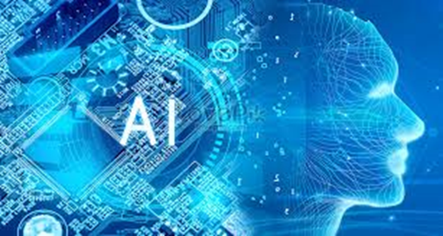
ברוכים הבאים למהפכת ה-AI באקדמיה
פרופ'. רבקה ודמני
כנס מיט"ל ה-21
ט' תמוז תשפ"ג 28.6.2023

Slide 2
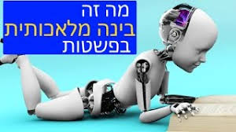
פריצת הבינה המלאכותית לחיינו
טכנולוגיה חדשה מסוג בינה מלאכותית (AI) פרצה
בסערה לעולם ומתפשטת במהירות לכל תחומי החיים.
יישומי הבינה המלאכותית מציעים שיח בשפה טבעית בין אדם למכונה המאפשר למכונה לענות בד"כ על שאלות בצורה חכמה ורהוטה, להציע ביקורת על טקסטים ורעיונות, לסכם מאמרים, לכתוב סקירת ספרות מחקר, לכתוב/לתקן קבצי תכנות, לכתוב שירים ולהלחינם, ועוד.
השיח עם בינה מלאכותית מאפשר קבלת תוצר ויזואלי, טקסטואלי, מוזיקלי.....שלעיתים לא ניתן להבחין האם מכונה או אדם יצר אותו.

Slide 3
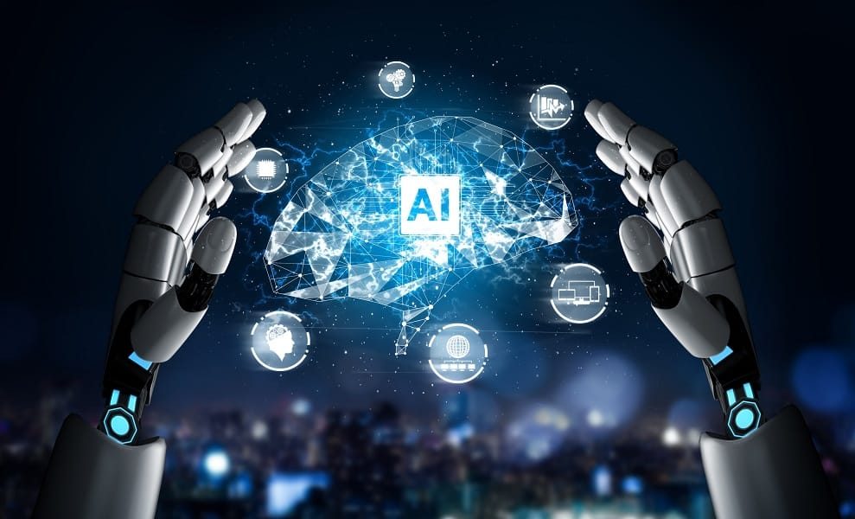
AI באקדמיה - האם לאמץ או להדוף?

Slide 4
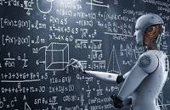
האם הבינה המלאכותית תחליף את המרצים או תסייע להם?

Slide 5
תפקידי המרצה העתידי בעידן ה-AI
מיומנויות רגשיות ותקשורתיות (היכולת לייצר קשר רגשי ואמפתי עם הלומדים כדי לסייע להם לצמוח ולהתפתח, לגלות רגישות תרבותית, לחולל מוטיבציה ללמידה, לזהות קשיים והתנגדויות, לפתח בלומדים מודעות עצמית, לשמש דוגמא אישית)
מיומנויות פדגוגיות (להתאים אסטרטגיות ושיטות הוראה המתאימות לצרכי הסטודנטים שלהם באופן אפקטיבי; ליצור סקרנות ופתיחות לרעיונות חדשים; לצייד ביכולת להתמודד עם קונפליקטים)
פיתוח מיומנויות הוליסטיות בעולם של AI (פיתוח יכולות כגון: יצירתיות, חשיבה ביקורתית, עבודת צוות ושיתוף פעולה, חשיבה חדשנית, ניהול זמן וניהול עצמי)

Slide 6
תפקידי המרצה העתידי בעידן ה-AI
מצפן אתי, מוסרי וערכי (חינוך מתמיד להפעלת שיקולים אתיים, מוסריים וערכיים סביב הכללת AI בתהליכי הלמידה: זיהוי הטיות, שימוש לא ראוי, הגנת מידע ופרטיות)
תמיכה אישית בסטודנטים בעלי צרכים שונים
חברות פעילה בקהילה מקצועית והתפתחות מקצועית (כדי לשלב באופן מיטבי את המכונה עם המגע האנושי בתהליכי הוראה ולמידה)
הדרכה וייעוץ

Slide 7
מה לא נצפה מהמרצה העתידי בעידן ה-AI?
להיות מומחה התוכן הבלעדי הצריך להקנות את התוכן הלימודי
ו"להרביץ תורה".
קבלת הידע והתוכן הלימודי יגיעו בעיקר מהמכונה.
"מחשבים מסלול מחדש" – למידה מותאמת יעילה ואפקטיבית יותר
ללא אבדן מגע אנושי.
הוראה ולמידה בעולם של בינה מלאכותית ומציאות מעורבת ידרשו מהמרצה לטפח מיומנויות חברתיות, רגשיות, ערכיות, מוסריות, אתיות, תרבותיות, התנהגותיות אצל הלומדים

Slide 8
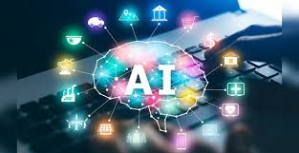
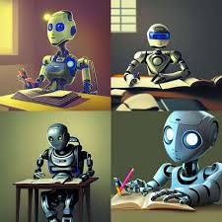
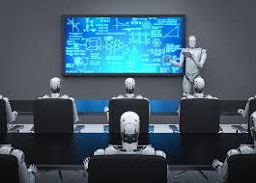
תודה !

